Slide 1
PONENCIA
“IMPORTANCIA DE LA MEDICIÓN DE LA COMPETITIVIDAD ACTUAL: UN RETO BAJO LA ÓPTICA DE LA GESTIÓN ORGANIZACIONAL”
DR. CESAR VEGA ZÁRATE
UNIVERSIDAD VERACRUZANA, MEXICO

Slide 2
Estructura de la ponencia
Introducción
Taxonomía conceptual de la competitividad sistémica ante la gestion de las organizaciones
Medición de la competitividad en el mundo y en Mexico
Estudios desde la gestión organizacional
Reflexiones finales

Slide 3
A modo de introducción
La competitividad es un fenómeno complejo que se puede medir a través de diferentes niveles sistémicos.
Es importante incluir el nivel micro en el análisis de la competitividad para identificar las fortalezas y debilidades específicas de cada empresa.
La gestión organizacional es un factor clave para determinar el éxito o fracaso de una empresa en términos de competitividad.

Slide 4
El objetivo principal del documento es reflexionar sobre la importancia de medir la competitividad desde una perspectiva más integral.
Se mostrará evidencia empírica de algunas metodologías que han contribuido a medir tal fenómeno desde la óptica de las organizaciones.

Slide 5
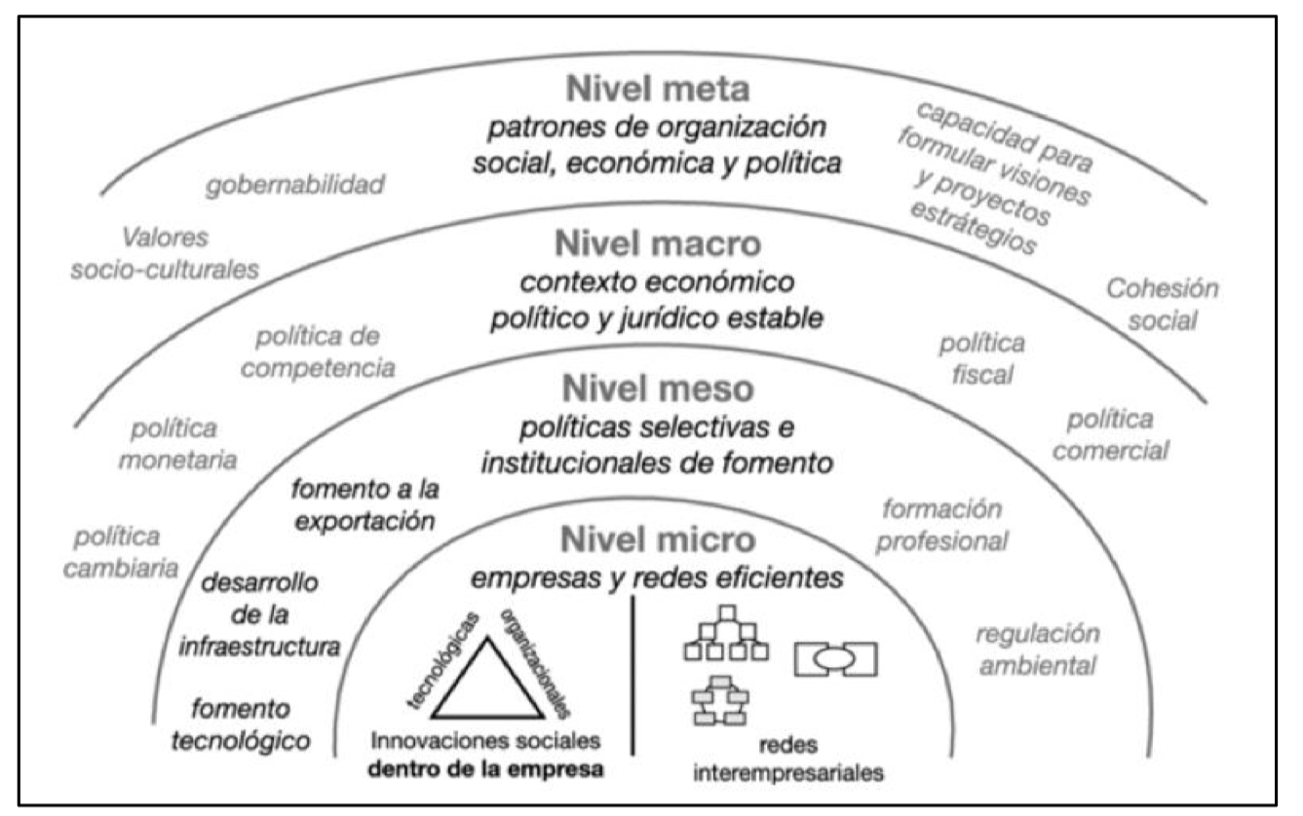
Taxonomía de la competitividad sistémica
La taxonomía conceptual es una herramienta que permite clasificar y organizar los conceptos relacionados con la competitividad empresarial.

Slide 6
La taxonomía conceptual permite identificar los diferentes factores que influyen en la competitividad empresarial.
Cada nivel de análisis tiene su propia perspectiva y enfoque para entender la competitividad.
Es importante considerar los tres niveles de análisis para tener una visión integral de la competitividad empresarial.
La gestión empresarial es un factor clave en el nivel micro para determinar el éxito o fracaso de una empresa en términos de competitividad.

Slide 7
Medición de la competitividad
La medición de la competitividad en el ámbito organizacional ha sido una actividad recurrente.
Existe una fuerte vinculación entre la organización y su entorno, por lo que es importante medir la competitividad de manera integral.
Los organismos internacionales como el Banco Mundial y el Foro Económico Mundial han propuesto metodologías para medir y comprender la competitividad como una realidad no aislada al entorno de las organizaciones.
Estas metodologías se enfocan en los niveles macro, meta y meso de análisis.

Slide 8
Bases para la medición de la competitividad
A pesar de que los niveles macro, meta y meso son importantes para entender la competitividad empresarial, el nivel micro ha sido poco considerado en dichos análisis. - El nivel micro se enfoca principalmente en la gestión empresarial y es el resultado de la interacción de los otros niveles.
Es importante considerar el nivel micro para identificar las fortalezas y debilidades específicas de cada empresa.
Existen diferentes estructuras para medir el nivel de competitividad en empresas, pero es necesario reflexionar sobre la importancia de medir la competitividad bajo un esquema mucho más integral.

Slide 9
Algunos estudios sobre el elemento micro
En el estudio de Viteri Moya et al. (2011) se analiza la relación entre la innovación y la competitividad empresarial.
La innovación es un factor clave para mejorar la competitividad de las empresas, ya que les permite adaptarse a los cambios del mercado y mejorar su eficiencia.
El estudio concluye que existe una relación positiva entre la innovación y la competitividad empresarial, y que las empresas que invierten en innovación tienen mayores posibilidades de éxito.

Slide 10
- En el estudio de Buitrago et al. (2019) se evalúa la gestión empresarial como factor determinante en la competitividad.
La gestión empresarial incluye aspectos como el liderazgo, la planificación estratégica, el control de calidad y la gestión del talento humano.
El estudio concluye que una buena gestión empresarial es fundamental para mejorar la competitividad de las empresas, ya que les permite optimizar sus recursos y mejorar su eficiencia.
Además, se destaca la importancia de una gestión responsable y sostenible, que tenga en cuenta no solo los resultados económicos sino también el impacto social y ambiental.

Slide 11
-En el estudio de Medina et al. (2018) se destaca la importancia de una competitividad sistémica, que tenga en cuenta no solo los aspectos internos de la empresa sino también su relación con el entorno.
La competitividad sistémica implica generar un pensamiento estratégico contextualizado, que permita consolidar la competitividad con sentido de responsabilidad social.
Sus El estudio propone un modelo de análisis que considera cuatro dimensiones: económica, social, ambiental y tecnológica. - Este modelo permite evaluar la competitividad desde una perspectiva integral y sostenible.

Slide 12
En el estudio de Otero y Taddei (2018) se analizan diferentes estructuras para medir el nivel de competitividad en empresas.
Estas estructuras incluyen indicadores como la productividad, la rentabilidad, la eficiencia y la innovación.
El estudio concluye que es importante reflexionar sobre la importancia de medir la competitividad bajo un esquema mucho más integral, que tenga en cuenta no solo los aspectos económicos sino también los sociales y ambientales.

Slide 13
Reflexiones finales
- La competitividad es un fenómeno emergente, contingente y variado que afecta y condiciona a la organización tanto a nivel externo como interno. - Es importante reconocer las bases de la organización como elementos internos vinculados al desempeño de las personas de la organización. –
La mirada sistémica de la competitividad ha contribuido al desarrollo de metodologías en diferentes ámbitos de aplicación, contribuyendo a una discusión transdisciplinaria e integral.
La gestión organizacional cada vez se debe tomar en cuenta para garantizar su comprensión.

Slide 14
La evaluación de la competitividad debe tener en cuenta no solo los aspectos económicos sino también los sociales y ambientales.
Es importante generar un pensamiento estratégico contextualizado que permita consolidar la competitividad con sentido de responsabilidad social.
Una buena gestión empresarial es fundamental para mejorar la competitividad, ya que permite optimizar los recursos y mejorar la eficiencia.

Slide 15
Dr. César Vega Zárate
Universidad Veracruzana, México
Contacto: cevega@uv.mx

